Slide 1






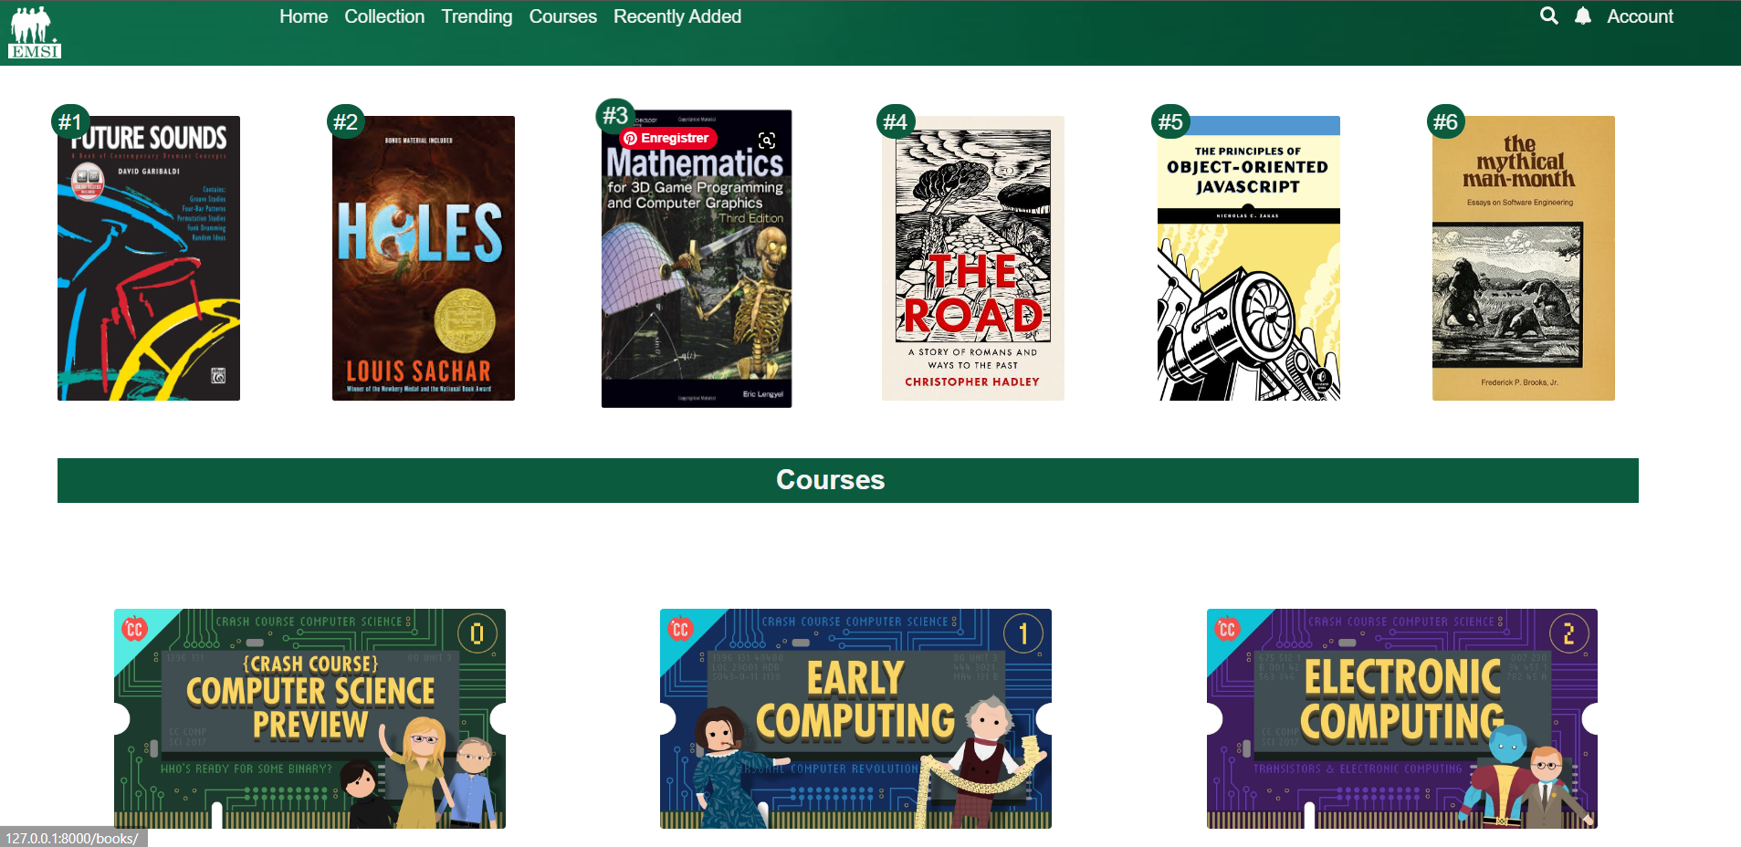

EMSI DIGITAL LIBRARY
Réaliser Par:
LITNITI MOUNSEF
IBRAHIM MAFHOUM
YOUNES AAZMI
OUALID AMSAGUINE
Encadrée par:
Mme.BENSAG Hasna
Présenter le:
22/05/23

Slide 2

INTRODUCTION
ANALYSE ET CONCEPTION
DIAGRAME DES CAS D’UTILISATION
DIAGRAMES DE CLASSE
REALISATION
TECHNOLIGIES ET OUTILS UTILISEES
DEMONSTRATION
PERSPECTIVE ET CONCLUSION

Slide 3
INTRODUCTION:
01

Slide 4
ANALYSE ET CONCEPTION :
02

Slide 5
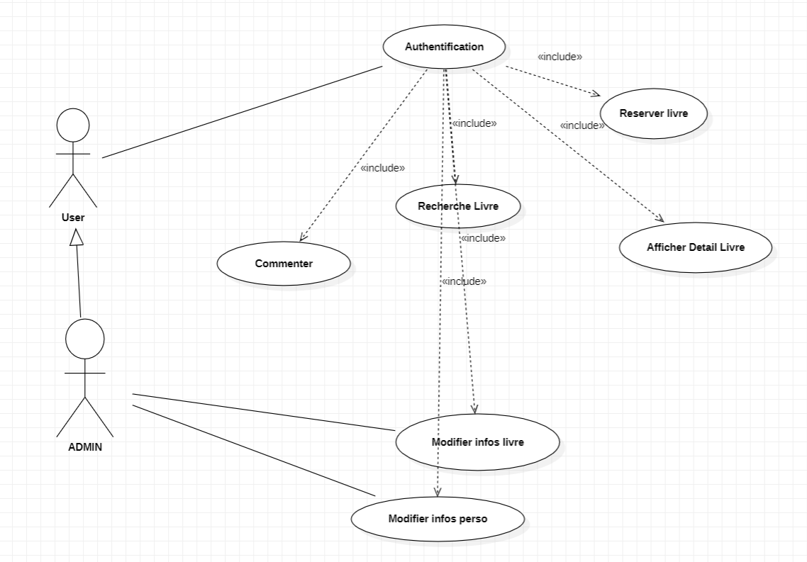
DIAGRAME DES CAS D’UTILISATION:
03

Slide 6
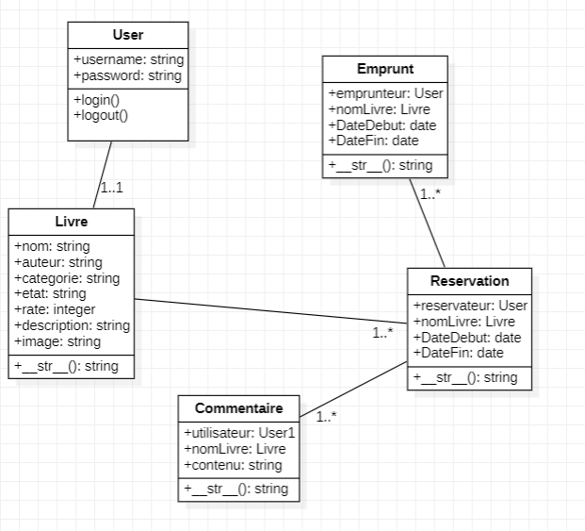
DIAGRAMES DE CLASSE
04

Slide 7
REALISATION:
07

Slide 8


TECHNOLIGIES ET OUTILS UTILISEES
08

Slide 9


TECHNOLIGIES ET OUTILS UTILISEES
09

Slide 10
DEMONSTRATION:
10

Slide 11
MERCI POUR VOTRE ATTENTION
14

